Slide 1
Основы нейронных сетей

Slide 2
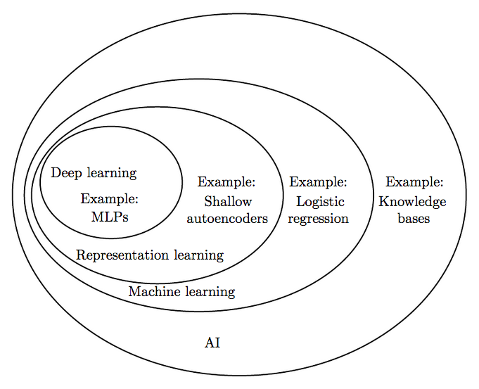
Нейронные сети – один из видов работы с искусственным интеллектом

Slide 3
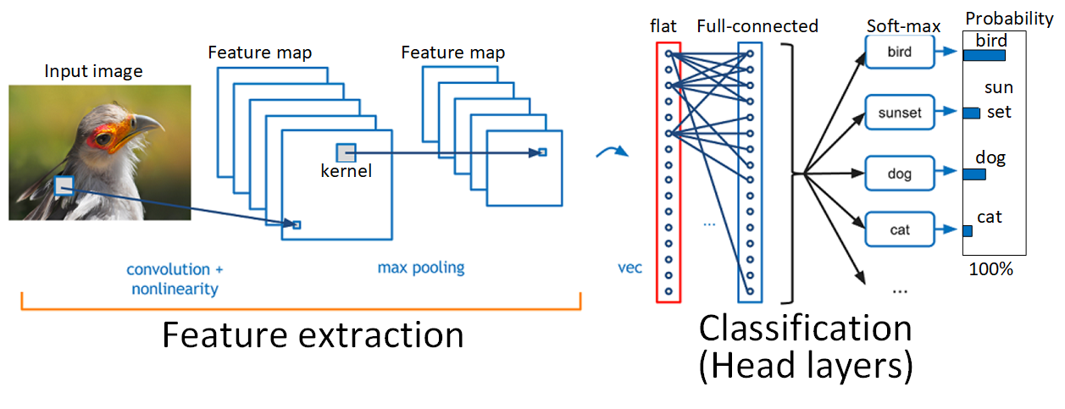
Нейронные сети – один из видов работы с искусственным интеллектом
Особенность глубоких нейронных сетей в использовании кодировщика признаков,
который сам выделяет нужные признаки из данных

Slide 4

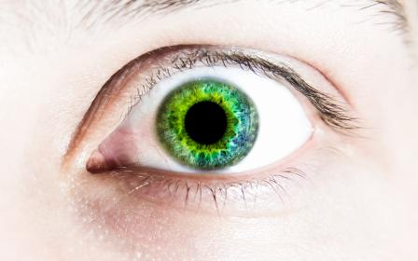
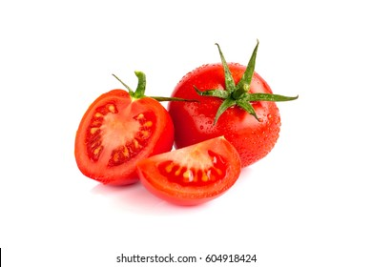





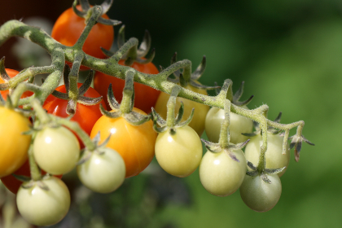




Пример легко-формализуемой задачи: определить спелость томата
https://stocksnap.io/search/tomat
https://stocksnap.io/search/eye https://stocksnap.io/search/child+eye

Slide 5
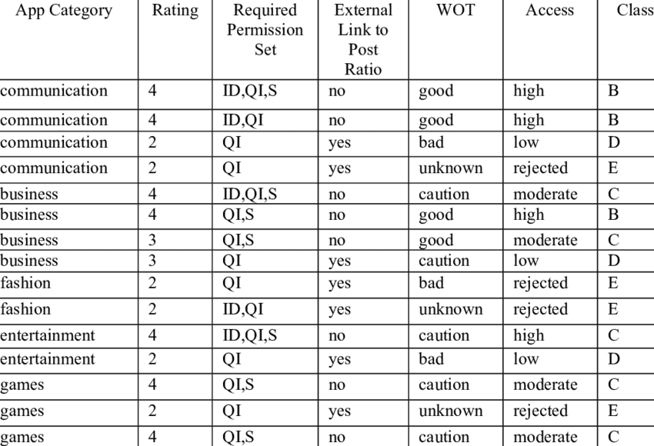
Таблицы
Признаки данных выделены, осталось выбрать нужные

Slide 6
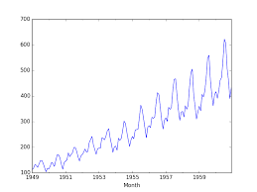
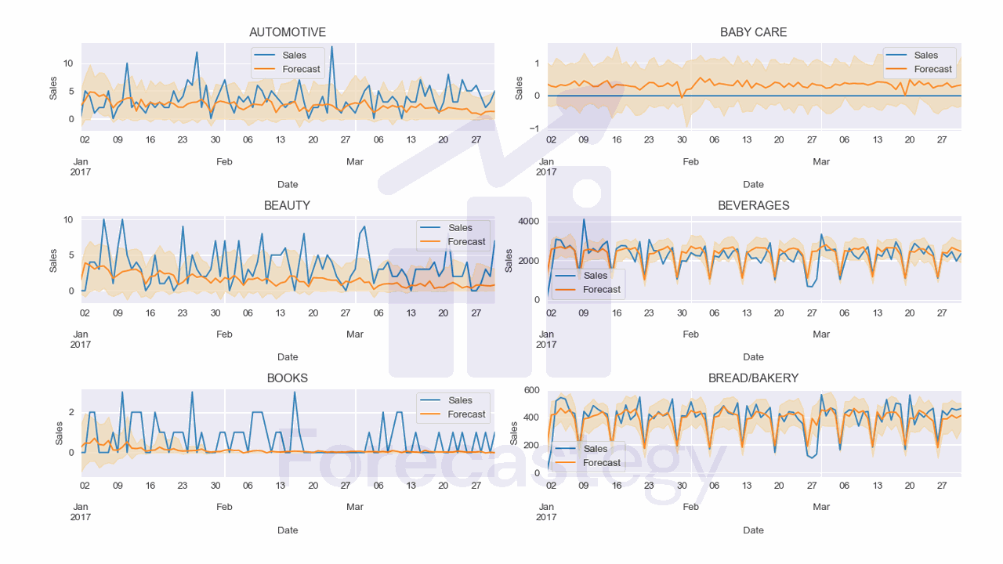
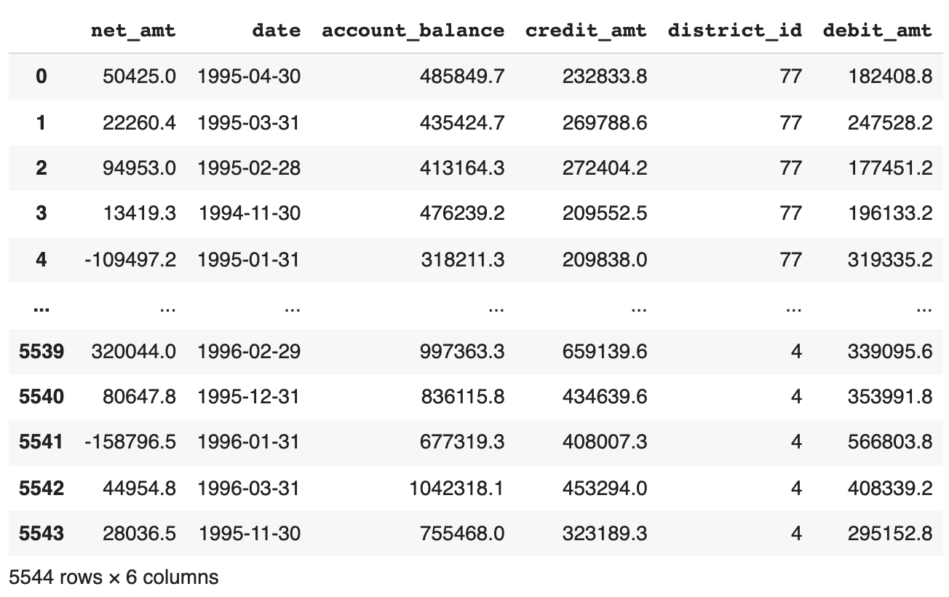
Признаки данных невыделенные, данные последовательны, семантическая плотность не высокая
Временные ряды

Slide 7
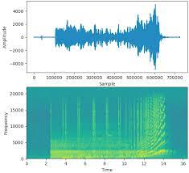
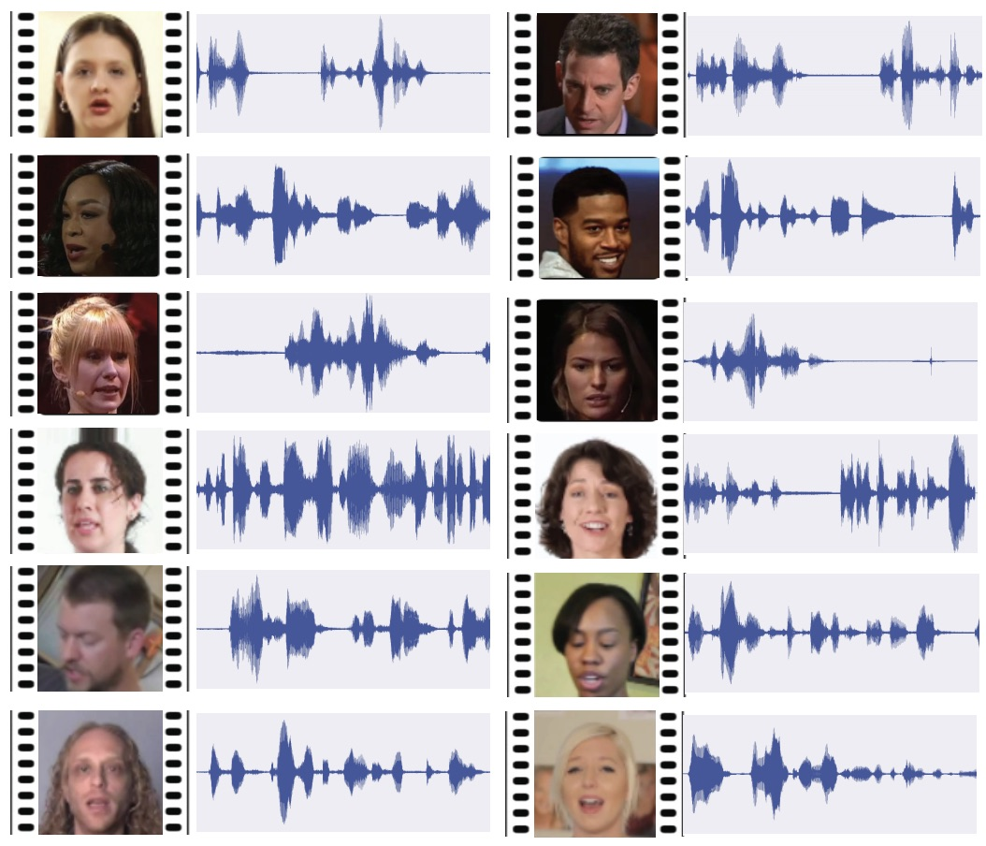
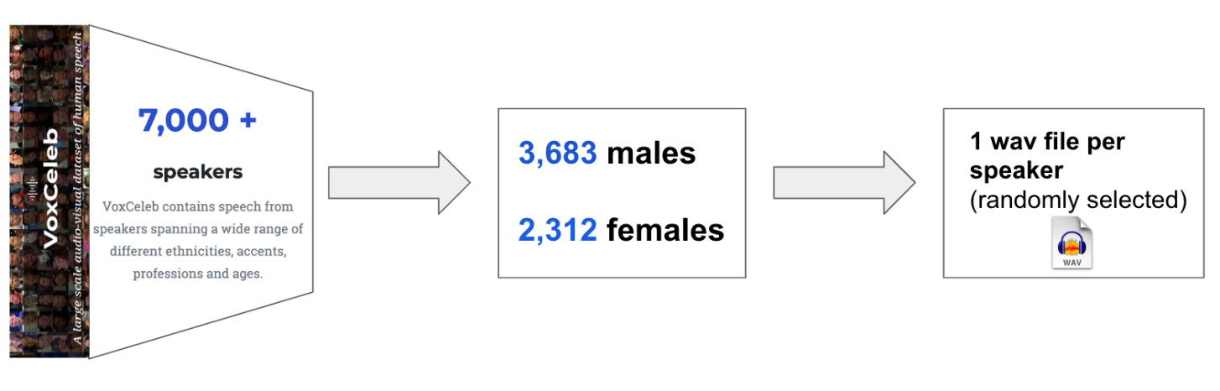
Speech and audio

Slide 8
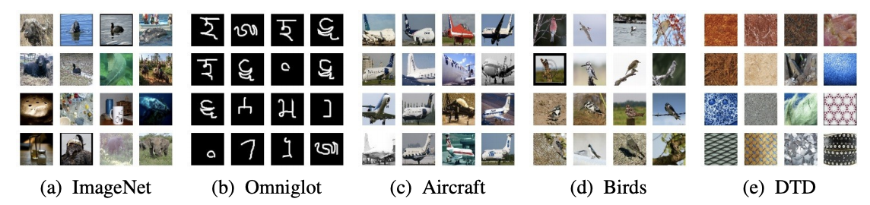
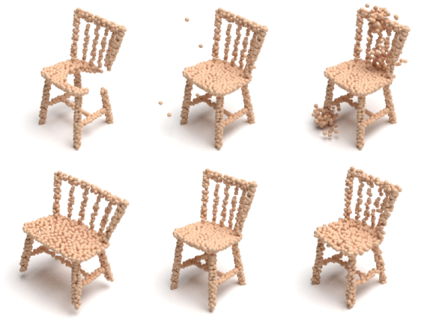
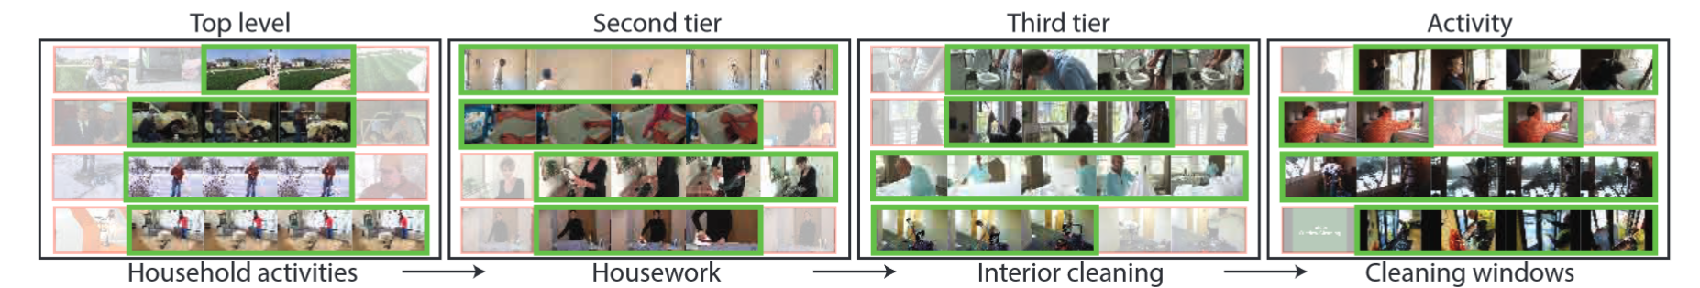
Изображения
3d последовательности
видео

Slide 9


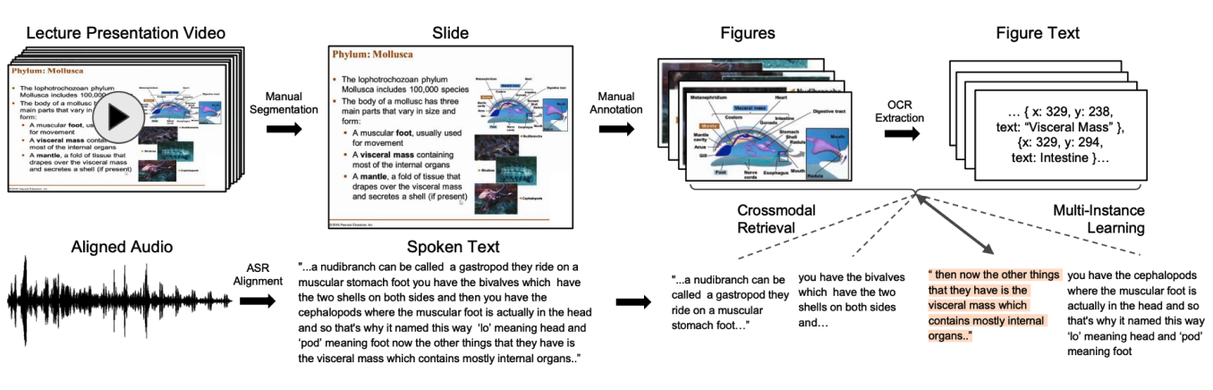

Slide 10
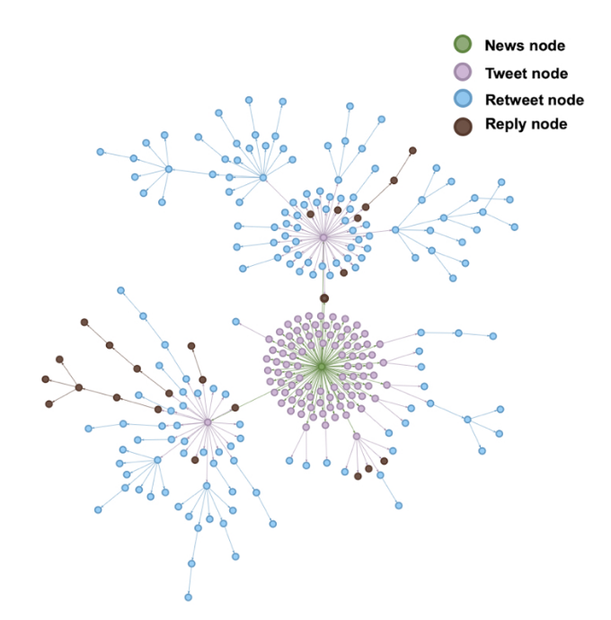
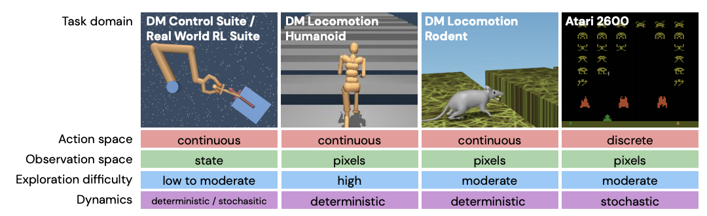

Slide 11
.
В зависимости от задачи могут быть выбраны разные наборы признаков и алгоритмы для принятия конечных решений.
Решения могут быть непрерывными (регрессия) или дискретными (напр. Классификация).
В ряде случаев признаки могут быть выделены в ручном режиме;
Однако, в большинстве случаев признаки приходится выделять автоматически.
Как правило автоматически выделенные признаки сложно или невозможно интерпретировать.
Логистическая/линейная
регрессия
Деревья решений
к-соседей
Интерпретируемость
Ансамбли деревьев
Опорные вектора
Нейронные сети
Глубокие Нейронные сети
Точность
деформализм

Slide 12
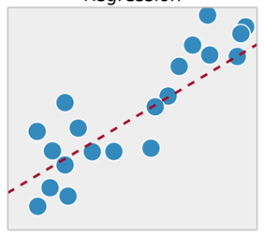
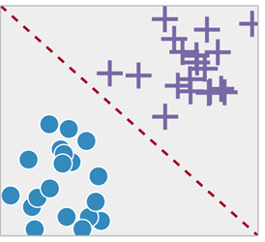
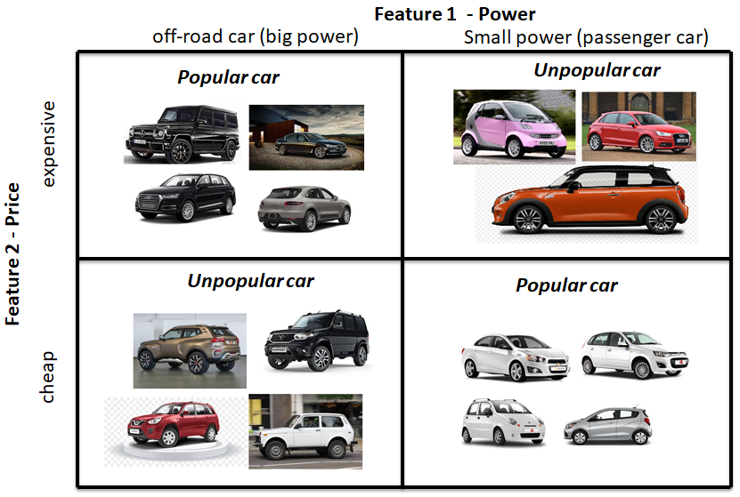
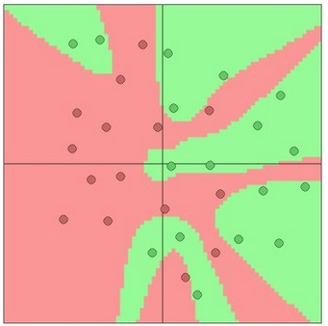
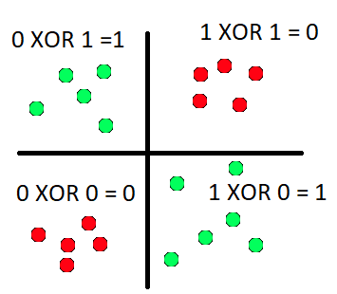
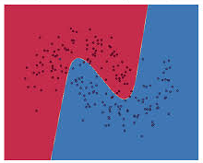
Линейные проблемы
Линейная регрессия
Логистическая регрессия
(классификация)
Нелинейные проблемы

Slide 13

Линейные проблемы
Линейная регрессия
Проблема сводимая к линейной
Логистическая регрессия
(классификация)
Нелинейные проблемы

Slide 14
Выбор метода оценки
Линейные проблемы,
Проблемы, сводящиеся к линейным
Категориальные данные (таблицы, структурированные данные типа запрос – ответы)
Хорошо формализуемые данные
Плохо-формализуемые данные
(музыка, сигналы, изображения, проблемы сложной оптимизации)
Линейные проблемы
x₁
Линейная регрессия
Логистическая регрессия
метод опорных векторов
Байесовские оценки
Метод максимального правдоподобия
x₂
Деревья (бустинг, случайный лес),
генетические алгоритмы,
Признаки хорошо разделимы?
Нелинейные проблемы
x₁
да
нет
Ядерный метод опорных векторов,
k-средних,
Байесовские оценки,
Простые нейронные сети
Деревья, ген. Алг.
Сводятся к линейным?
да
нет
x₂
Глубокие нейронные сети

Slide 15
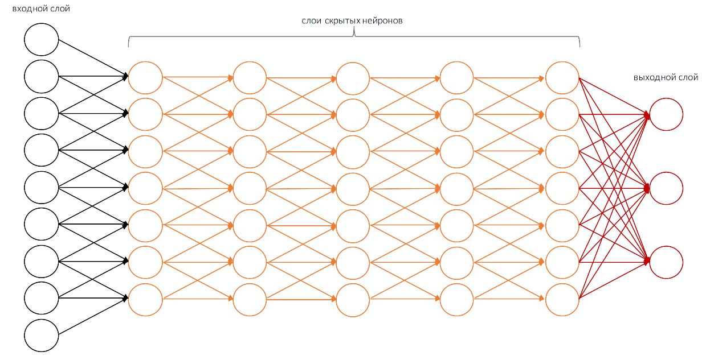
Нейронные сети – один из видов работы с искусственным интеллектом
Нейроны образуют три вида слоев: входной, скрытые и выводной.

Slide 16
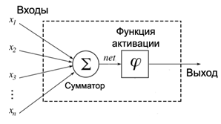
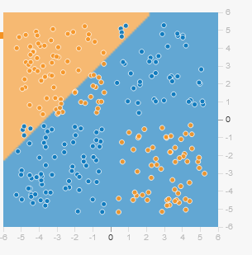
Основные понятия. Перцептрон, слой
Перцептрон— это вычислительная единица, которая получает информацию, производит над ней простые вычисления и передает ее дальше.
Вид перцептрона
Слой перецптнонов – понятие означающее набор перцептноронов, обрабатывающих единый массив данных.

Slide 17
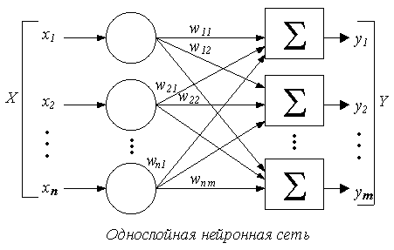
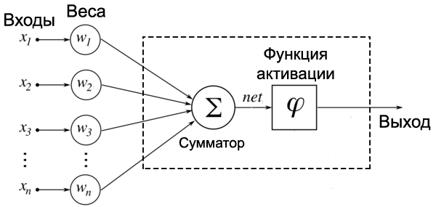
Основные понятия. Синапс, матрица весов и понятие о инициализации весов
Синапс это связь между двумя нейронами.
У синапсов 1 параметр — вес.
Благодаря ему, входная информация изменяется, когда передается от одного нейрона к другому.
совокупность весов нейронной сети - матрица весов во время инициализации (старта) нейронной сети, веса расставляются в случайном порядке.
Синапсы с весом wi

Slide 18
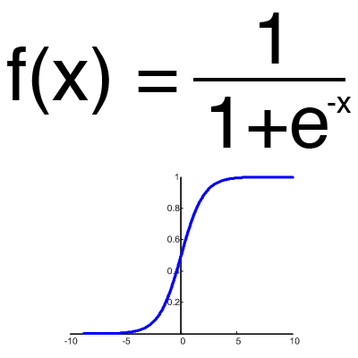
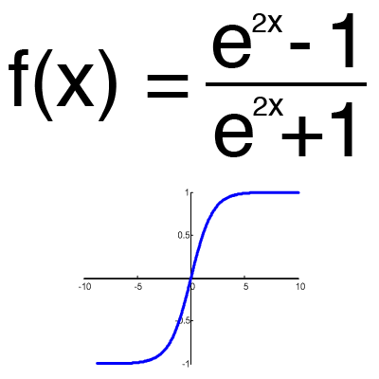

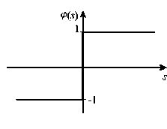
Основные понятия. Функция активации – сигмоид, гиперболический тангенс, ReLU, пороговая
Функция активации — это способ симуляции нелинейного поведения персептрона
Сигмоид
Гиперболический тангенс
ReLU
Пороговая функция

Slide 19
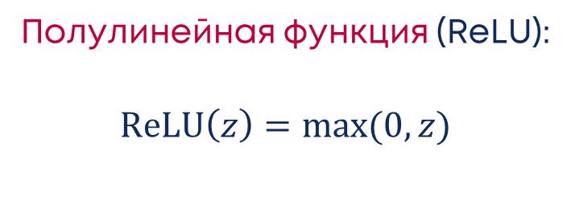
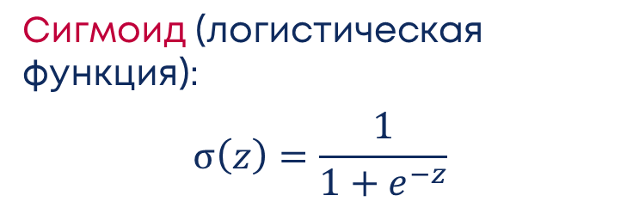
Основные понятия. Функция активации – сигмоид, гиперболический тангенс, ReLU, пороговая
Функция активации — это способ симуляции нелинейного поведения персептрона
Сигмоид (логистическая функция):
$$σ\left(z\right)=\frac{1}{1+e^{−z}}$$
sigma(z)
sigma’(z)
Логистическая функция и ее производная
Полулинейная функция (ReLU):
$$ReLU\left(z\right)=max⁡(0,z)$$
ReLU(z)
ReLU’(z)

Slide 20
Основные понятия. Многослойный перцептрон
Формальные нейроны могут объединяться в сети различным образом. Самым распространенным видом сети стал многослойный перцептрон
Сеть состоит из произвольного количества слоев нейронов.
Нейроны каждого слоя соединяются с нейронами предыдущего и последующего слоев по принципу "каждый с каждым".
Первый слой называется сенсорным или входным,
внутренние слои называются скрытыми или ассоциативными,
последний — выходным или результативным.
Количество нейронов в слоях может быть произвольным. Обычно во всех скрытых слоях одинаковое количество нейронов

Slide 21
Принцип работы нейронных сетей
Принцип работы нейронной сети типа многослойный персептрон Румельхарта – по другому полносвязная нейронная сеть.
Нейроны представляют структуру типа граф, имеющий в качестве узлов нелинейные функции – функции активации
Hidden layers
Input layer
Output layer

Slide 22
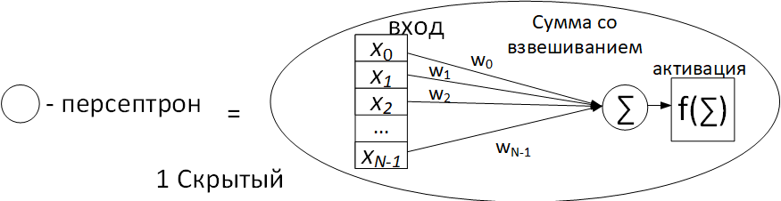
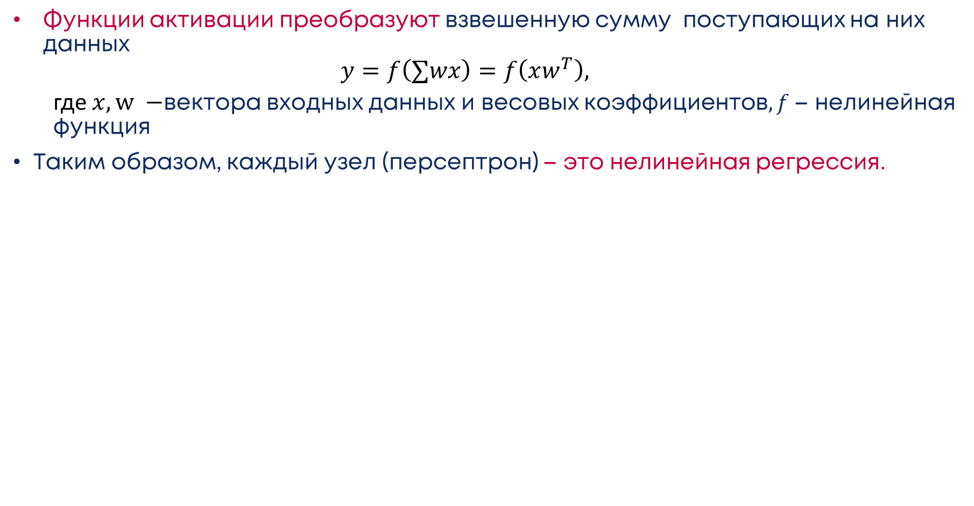
Принцип работы нейронных сетей
Функции активации преобразуют взвешенную сумму поступающих на них данных
$$y=f\left(∑wx\right)=f\left(xw^{T}\right),$$
где $x,w −$вектора входных данных и весовых коэффициентов$, f$ – нелинейная функция
Таким образом, каждый узел (персептрон) – это нелинейная регрессия.

Slide 23
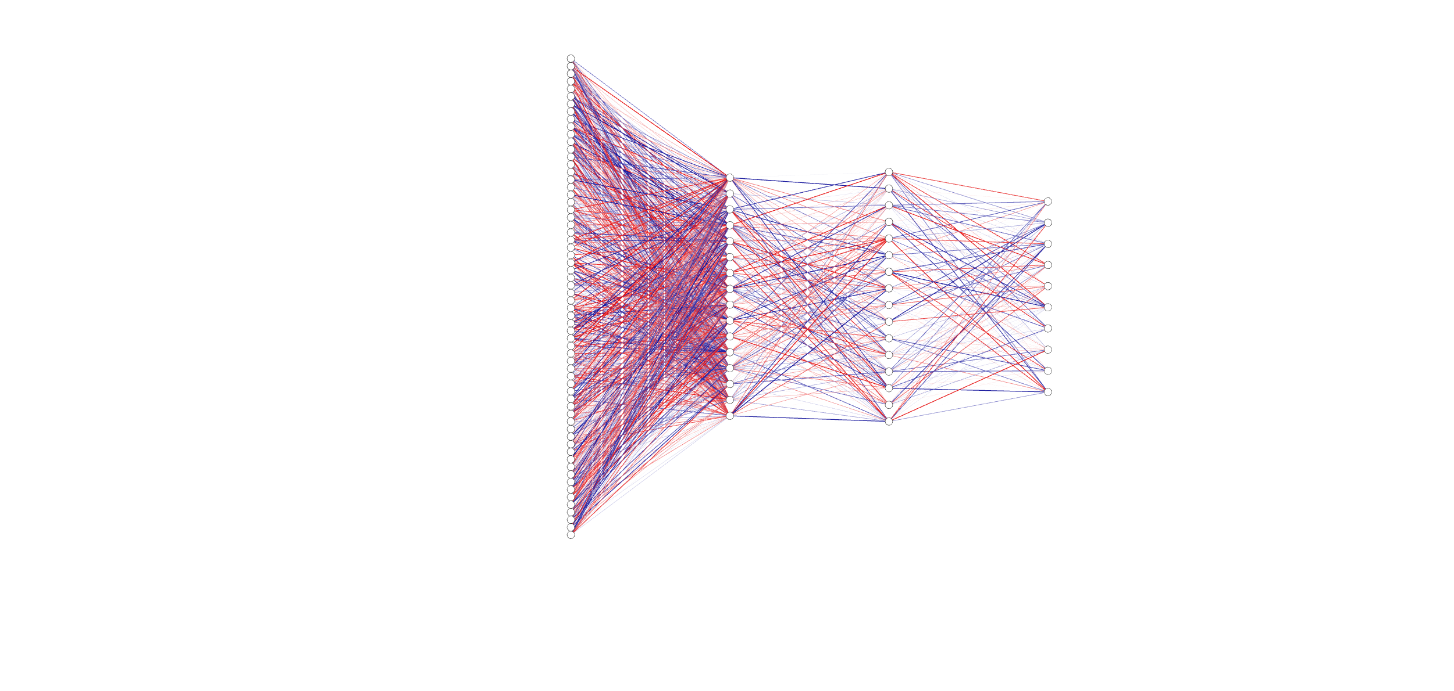
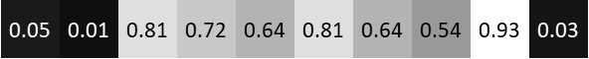
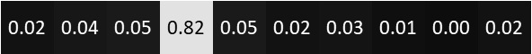
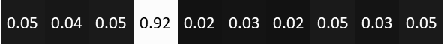
Структура Нейронной Сети
28
16
16
10
0.01 | 0.00 | 0.05 | 0.05 | 0.04 | 0.00 | 0.04 | 0.00 | 0.01 | 0.04
0.05 | 0.01 | 0.81 | 0.72 | 0.64 | 0.81 | 0.64 | 0.54 | 0.93 | 0.03
0.01 | 0.05 | 0.02 | 0.03 | 0.01 | 0.00 | 0.04 | 0.05 | 0.92 | 0.01
0.05 | 0.04 | 0.05 | 0.05 | 0.04 | 0.05 | 0.03 | 0.04 | 0.84 | 0.03
0.04 | 0.04 | 0.03 | 0.01 | 0.02 | 0.01 | 0.05 | 0.52 | 0.03 | 0.05
0.03 | 0.00 | 0.05 | 0.02 | 0.04 | 0.04 | 0.73 | 0.03 | 0.00 | 0.01
0.05 | 0.03 | 0.02 | 0.00 | 0.05 | 0.85 | 0.03 | 0.01 | 0.00 | 0.03
0.03 | 0.05 | 0.05 | 0.03 | 0.90 | 0.02 | 0.00 | 0.01 | 0.04 | 0.01
0.02 | 0.04 | 0.05 | 0.82 | 0.05 | 0.02 | 0.03 | 0.01 | 0.00 | 0.02
0.05 | 0.04 | 0.05 | 0.92 | 0.02 | 0.03 | 0.02 | 0.05 | 0.03 | 0.05
0
1
2
3
4
5
6
7
8
9
…
784
28
Выходной Слой
Скрытый Слой(-и)
Входной Слой

Slide 24
Почему это может сработать?
0
1
2
3
4
5
6
7
8
9
8
Признаки, они повсюду
9
7

Slide 25










Что должен делать каждый слой?
0
1
2
3
4
5
6
7
8
9
…
8
…
…

Slide 26
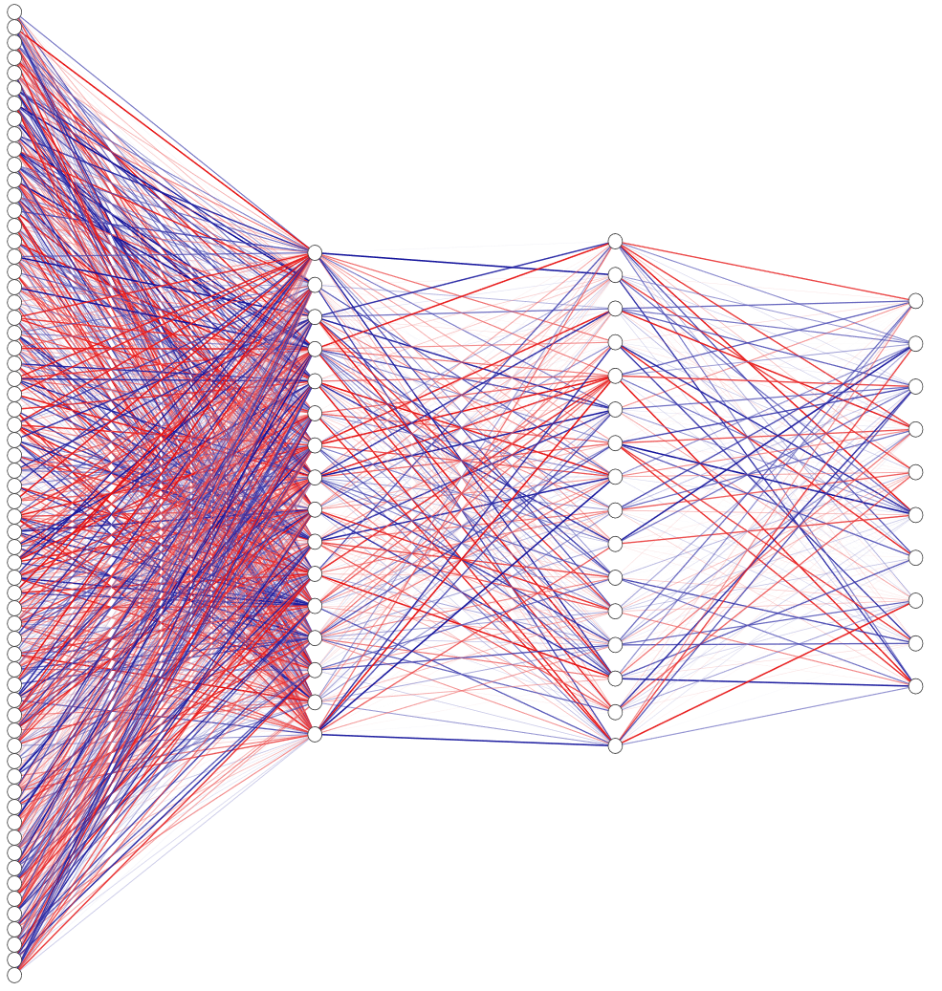

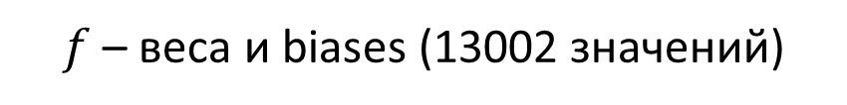
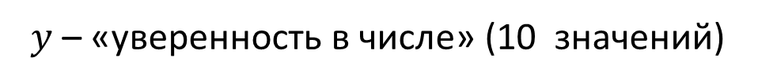
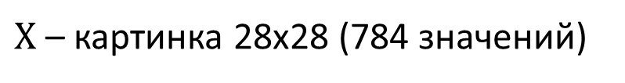
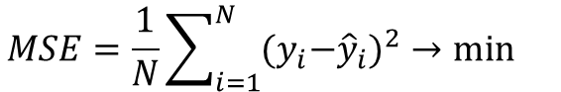
Обучение нейронной сети
Обучить нейронную сеть – значит минимизировать ошибку ее обучения на тестах
Ожидание
Реальность
8
(Ожидание-Реальность)²
$$MSE=\frac{1}{N}\sum_{i=1}^{N}{{{(y}_{i}−{\hat{y}}_{i})}^{2}}→\min{}$$
Нейронная сеть
Функция Потерь
y=f(Х)
$Х$ – картинка 28х28 (784 значений)
Ошибка – это Функция потерь
$y$ – «уверенность в числе» (10 значений)
$f$ – веса и biases (13002 значений)

Slide 27
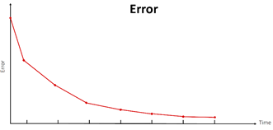
Схема обучения многослойного перцептрона
1. Инициализировать веса и параметры функции активации в малые ненулевые значения;
2. Подать на вход один образ и рассчитать выход;
3. Посчитать ошибку (функцию потерь).
4. Изменить веса и параметры функции активации так, чтобы ошибка уменьшилась.
5. Повторить шаги 2-4 до тех пор, пока ошибка не перестанет убывать или не станет достаточно малой.
Hidden layers
Input layer
Output layer

Slide 28
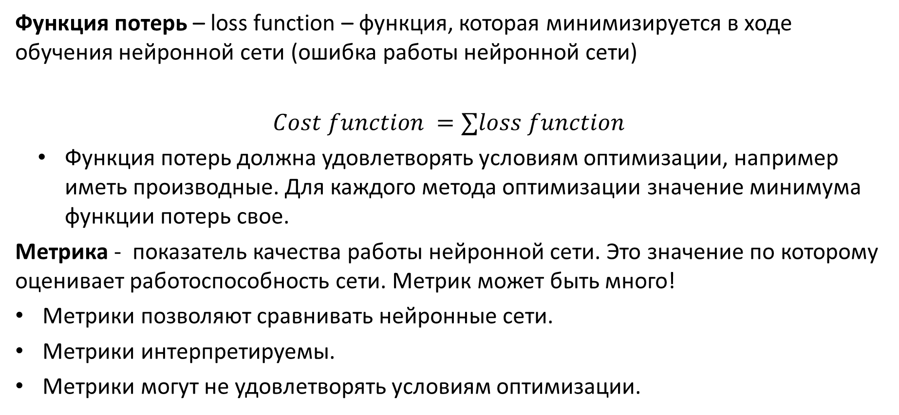
Основные понятия обучения нейронной сети
Функция потерь – loss function – функция, которая минимизируется в ходе обучения нейронной сети (ошибка работы нейронной сети)
$$Cost function =∑loss function$$
Функция потерь должна удовлетворять условиям оптимизации, например иметь производные. Для каждого метода оптимизации значение минимума функции потерь свое.
Метрика - показатель качества работы нейронной сети. Это значение по которому оценивает работоспособность сети. Метрик может быть много!
Метрики позволяют сравнивать нейронные сети.
Метрики интерпретируемы.
Метрики могут не удовлетворять условиям оптимизации.
Например, функция потерь Энтропия (по сути логарифм вероятности правильного ответа),
а метрика точность (число правильных ответов).

Slide 29
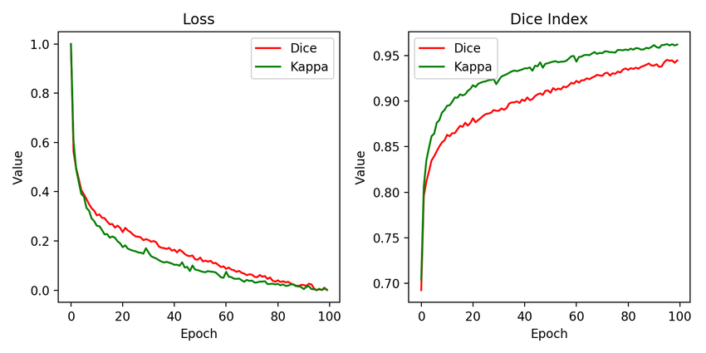
Основные понятия обучения нейронной сети
Функция потерь – loss function – функция, которая минимизируется в ходе обучения нейронной сети (ошибка работы нейронной сети)
Функции потерь как правило снижают.
Метрика - показатель качества работы нейронной сети. Это значение по которому оценивает работоспособность сети. Метрик может быть много!
Метрики как правило растут
Например, функция потерь Энтропия (по сути логарифм вероятности правильного ответа),
а метрика точность (число правильных ответов).

Slide 30
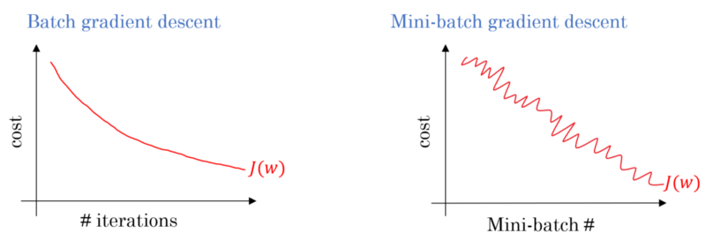
Основные понятия обучения нейронной сети
Итерация, эпоха - Это счетчик, который увеличивается, когда нейронная сеть проходит один тренировочный наборво. Т.е. общее количество тренировочных сетов пройденных нейронной сетью.

Slide 31
Основные понятия обучения нейронной сети
Батч обучения (пакет, минибатч) – часто все данные наедается положить один шаг оптимизатора в силу ограниченности вычислительных мощностей. Поэтому каждую эпоху набор данных делят на подвыборки. Каждую подвыборку называют батч.
Часто подвыборки выбираются случайным образом – тогда оптимизация называется стохастической.
Эпоха - увеличивается каждый раз, когда проходится весь набор тренировочных данных (или его заданная часть).

Slide 32
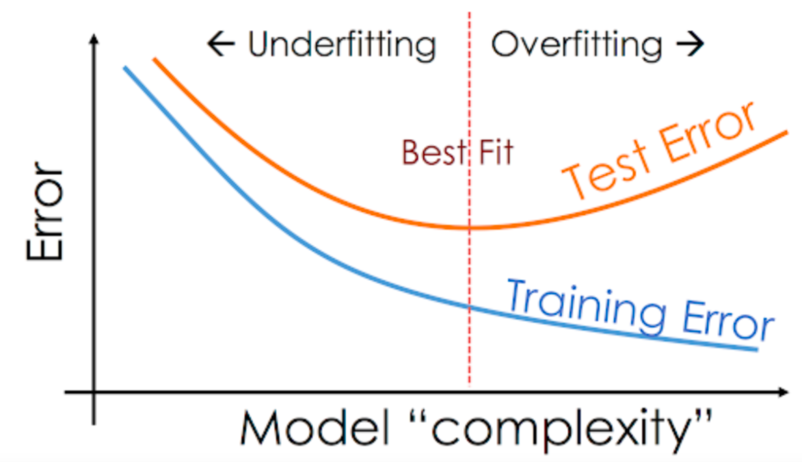
Основные понятия обучения нейронной сети
Переобучение – явление, когда построенная модель хорошо объясняет примеры из обучающей выборки, но относительно плохо работает на примерах, не участвовавших в обучении (на примерах из тестовой выборки).
Это связно с тем, что модель запоминает огромное количество всех возможных примеров вместо того, чтобы научиться подмечать особенности.
Методы борьбы с переобучением:
перекрёстная проверка (проверка на валидационной выборке)
Регуляризация сети,
ранняя остановка (проверка на валидационной выборке)

Slide 33

Основные понятия обучения нейронной сети
Тренировочный набор данных — это последовательность данных, которыми оперирует нейронная сеть для обучения.
Валидационный набор данных — это последовательность данных, которыми оперирует нейронная сеть в ходе обучения для оценки точности.
Тестовый набор данных – независимый набор данных на которых сеть проверяется.
На каждой эпохе обучения как бы новая модель.
Модель с измененным оптимизатором или параметрами – новая модель

Slide 34
Основные понятия обучения нейронной сети
Переобучение выражается в пониженной точности на выборке, отличающейся от тренировочной.
Также иногда имеет место эффект недообучения – высокой ошибке на любой выборке.
Error | Overfitting | Right Fit | Underfitting
Training | Low | Low | High
Test | High | Low | High

Slide 35

Основные понятия обучения нейронной сети
Обобщающая способность - это точность на тестовой выборке. Точнее это разность точности на тестовой и тренировочной выборках.
Поэтому в ходе обучения важна не сама точность на тренировочной выборке, а разность ее с точностью на тестовой выборке.
Поэтому тестовые данные должны быть максимально независимы от тренировочных.
Другой подход – это использование нескольких валидационных наборов (k-folds, loo).

Slide 36



Перцептрон Розенблата
Перцептроны или персептроны (от perceptio – восприятие) были первыми искусственными нейронными сетями, появившимися в результате многолетних исследований мозга животных и человека.
Проблема одиночного перцептрона – невозможность решения проблемы исключающего лили (проблемы XOR)
Использование перцептрона МакКаллока-Питтса ограничено.
Решение – использование многослойного перцептрона – перцептрона Розенблата

Slide 37

Многослойным персептрон по Румельхарту (MLP)
Персептрон Румельхарта
Все веса обучаются алгоритмом обратного распространения ошибки,
увеличение слоев (больше трех) – для уменьшения числа параметров в каждом слое.
Использование нелинейной функции активации.
произвольная архитектура связей (в т.ч., и полносвязные сети).

Slide 38
Многослойным персептрон по Румельхарту (MLP)
Персептрон Румельхарта
Функция ошибки - некоторая статистическая мера невязки между нужным и получаемым значением.
Обучение до стабилизации весовых коэффициентов при обучении или прерывается ранее, чтобы избежать переобучения.
преимущество улучшится способность к обобщению, то есть к правильным реакциям на стимулы которым перцептрон не обучался.

